Slide 1
微軟GSP與成功大學資通安全研究中心TWANST的進展情況
報告人:李忠憲
國立成功大學電機工程學系副教授
TEL:(06)2757575 Ext. 62385 E-mail: jsli@mail.ncku.edu.tw
Fax: (06)2345482
April 15,2004

Slide 2
美國Mini-Internet Testbed建置
2003/10/9 ISI (Information Sciences Institute)發佈USC/UCB
關於Mini-Internet Testbed消息
參與單位
學術界 - UC Berkeley、ISI、SRI、Pennsylvania State
University、Purdue University, Princeton
University、UC Davis 、University of Utah等
工業界 - Juniper、CISCO、Intel、IBM、HP
資金來源
NSF、DHS
計畫名稱
Cyber Defense Technology Experimental Research (DETER) NT$1億8仟萬 (US$5.46 million)
Evaluation Methods for Internet Security Technology (EMIST) NT$1億7仟萬 (US$5.34 million)

Slide 3
成大網路安全測試平台建置
電信國家型科技計畫寬頻網際網路重點領域下計畫之一。由電信國家型科技計畫辦公室提出，並由成功大學(總計劃)建置網路安全測試平台
資金來源
電信國家型計畫辦公室補助
計畫時程：2003年5月-2004年4月
計畫名稱
NBEN網路安全建置與實驗計畫-總計劃
Network Security Testbed設備費為NT$320萬

Slide 4
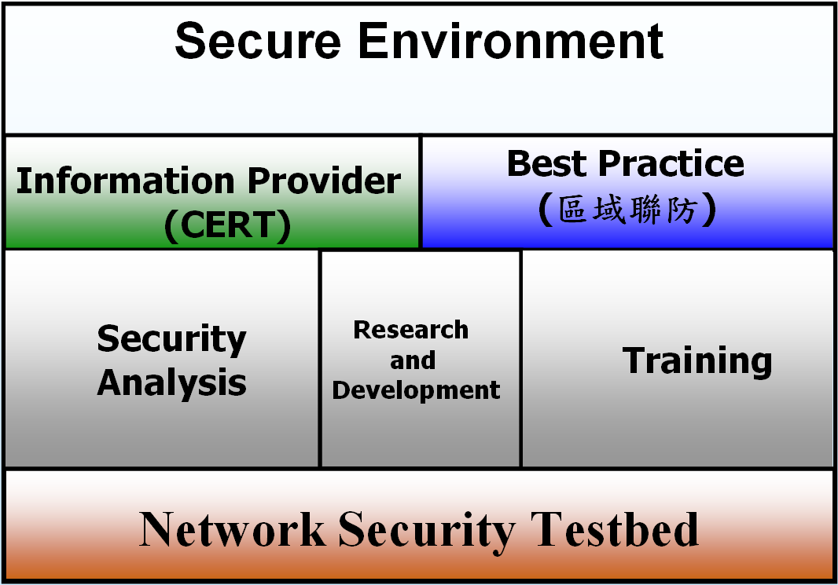
定位與目的
安全性分析
以已知的方法或發展未知技術進行
各種系統、軟體、駭客攻擊手法等
的安全性分析，提供相關漏洞資訊
及防範的方法。
支援學術界研究發展
可快速提供實驗環境需求及結合理
論創建、模擬分析、實驗的漸進式
研究流程，增強資安研究的深度。
教育訓練
提供網路安全事件的真實重現，提供針
對網管人員或相關人員反覆訓練，學習
與增強網安事件發生時的應變能力過程
經驗。
網路安全測試平台定位圖

Slide 5
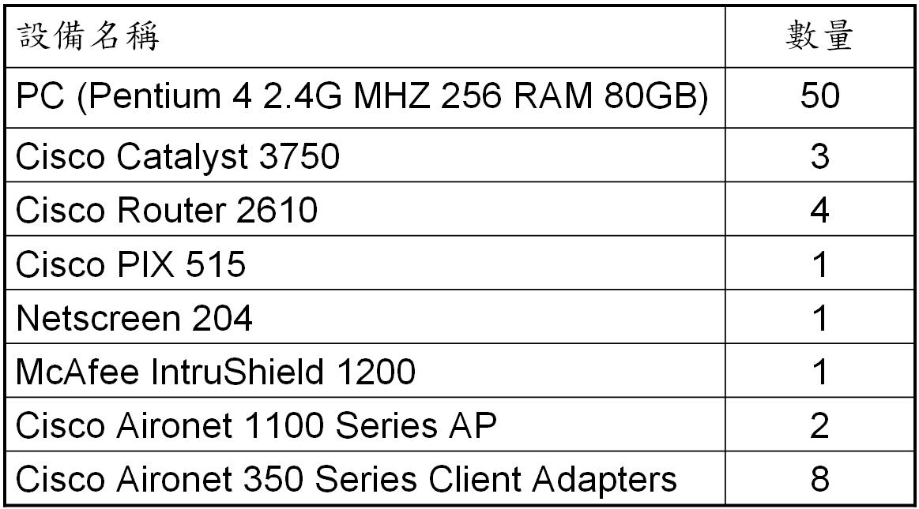
研究人力與現有設備
研究人力：
以賴溪松教授為主，結合不同地區6所學校(成功大學、
中正大學、雲林科技大學、虎尾科技大學、樹德科技大
學、興國管理學院)共8名教授，助理2名、博士班2名、
碩士班22名
現有設備 （會再擴充）：

Slide 6
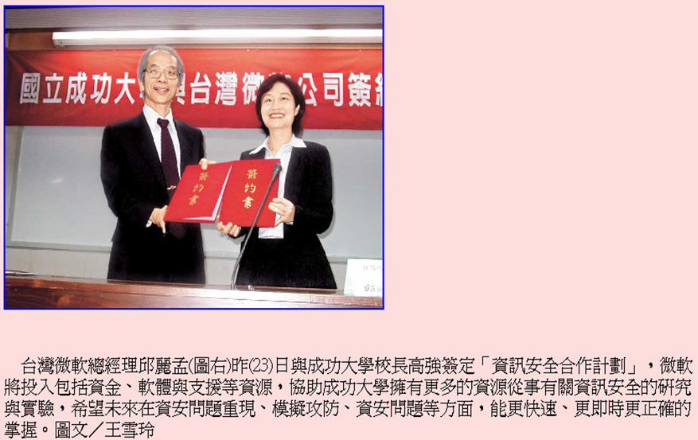
微軟與成功大學簽定資訊安全合作計劃
微軟公司與成功大學於93年3月23日共同簽訂資訊
安全合作計劃，預計將投入包括資金、軟體與技術
支援等資源，協助成功大學資通安全研究中心有關
資訊安全的研究與實驗。

Slide 7
微軟公司全球性政府安全計劃 （Government Security Program）
繼國防部後，目前唯一對行政院主計處申請通過之學術研究單位。
經由智慧卡安全線上讀取機制檢閱Windows的原始程式碼所需的資訊及其它技術資訊。
微軟將會提供訓練幫助閱讀原始程式碼
成大資通安全研究中心將設置管理辦法

Slide 8
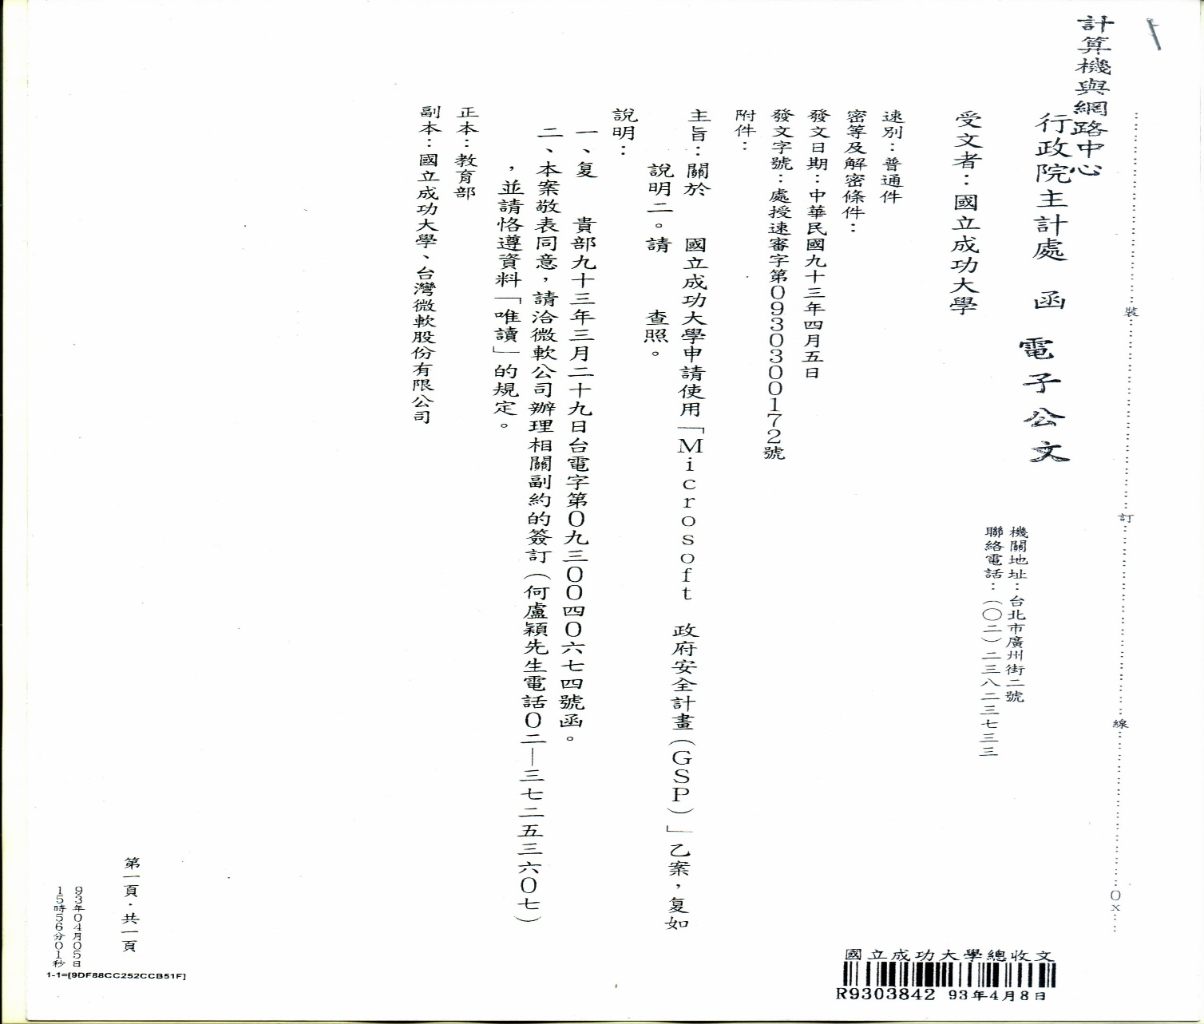
行政院主計處核准成功大學申請使用Microsoft政府安全計畫(GSP)公文證明

Slide 9
資策會區域聯防計畫
在146個政府單位的訪視經驗(包含弱點掃描、事件諮詢與相關資安協助等)中，目前需要資安協助的政府機構一般均使用微軟產品作為主要的作業平台。
在未來，我們可經由智慧卡安全線上讀取機制Windows原始程式碼檢閱所需的資訊及其它技術資訊，提供政府在安全性上的補強及防禦上的技巧，共同協助政府機構營造更安全的環境。

Slide 10
國防部
視訊會議系統保密裝備之研發
在H.323 Stack上加上應用層的安全機制

Slide 11
電信技術中心
教育訓練
共同實驗室

Slide 12
Q & A

